Slide 1

Jakie możliwości daje nam nowa wersja SQL Server
Tomasz Waloszek
MCSE Data Management and Analytics

Slide 2


O mnie
Lider bydgosko-toruńskiej grupy Data Community
MCP | MCSA | MCSE Data Management and Analytics
Bussiness Inteligence Consultant
tomasz.waloszek@datacommunity.pl
https://www.linkedin.com/in/tomaszwaloszek
Asystent Centrum KettlebellPolska
http://www.centrumkb.pl/tomasz-waloszek/
Prywatnie miłośnik sportów walki oraz treningów siłowych metodyką hardstyle

Slide 3

Agenda
Wprowadzenie
Zunifikowana platforma danych
SQL Server 2019, big data, analitycs and AI
Big Data clusters
Obiekty systemowe
SQL Server on Linux
Zmiany w silniku zapytań
Zmiany dotyczące bezpieczeństwa
Czy Microsoft słucha swoich użytkowników?

Slide 4
Materiały
https://tinyurl.com/y69g7jhn

Slide 5

Wprowadzenie
W poniedziałek 24 września 2018 roku podcza skonferencji Ignite conference Microsoft zaprezentował nową wersją SQL Server 2019 (vNext). CTP 2.0 version (Community Technology Preview.

Slide 6
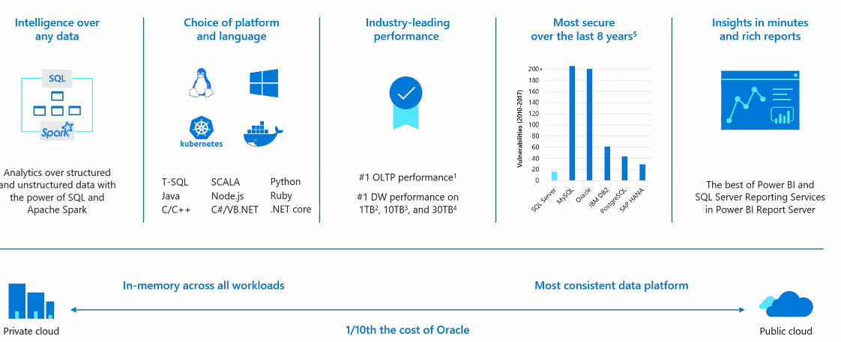
Modernize on premises

Slide 7
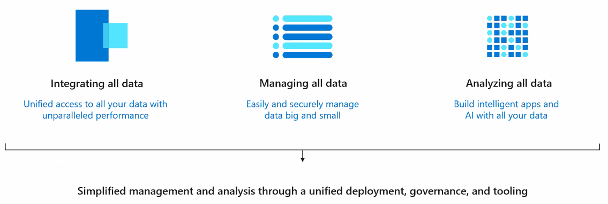
Enables intelligence over all your data

Slide 8
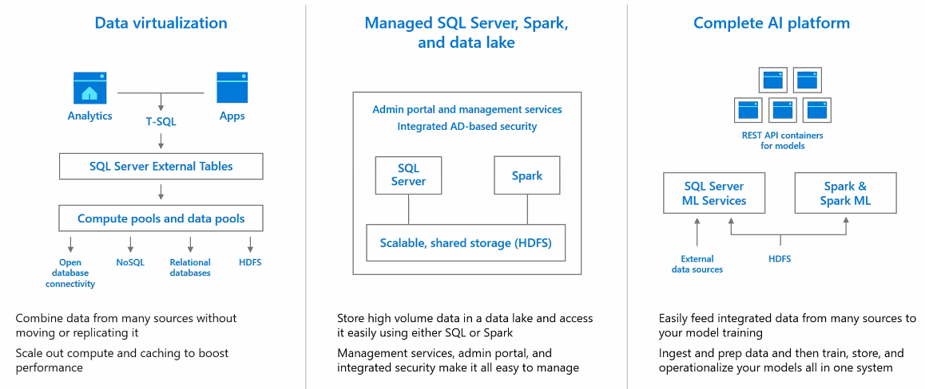
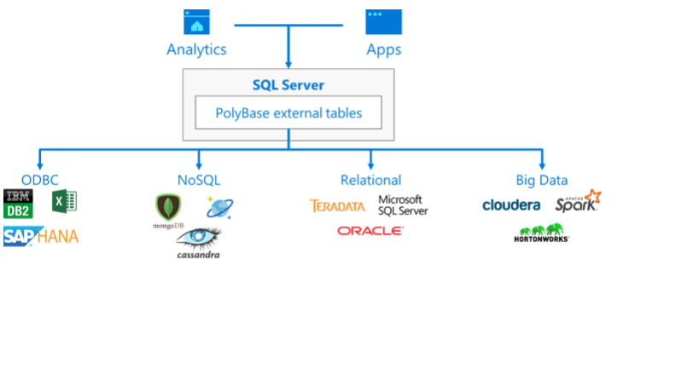
SQL Server 2019, big data analitycs and AI

Slide 9
Big Data Clusters
Wdrożenie Big Data z kontenerami SQL i Spark Linux na Kubernetes
Uzyskiwanie dostępu do danych z HDFS
Przeprowadzanie zaawansowanych analiz i uczenia maszynowego za pomocą Sparka
Używanie strumieniowania Spark do danych do pul danych SQL
Używanie Azure Data Studio, do uruchamiania Query books, które zapewniają obsługę notebooka

Slide 10
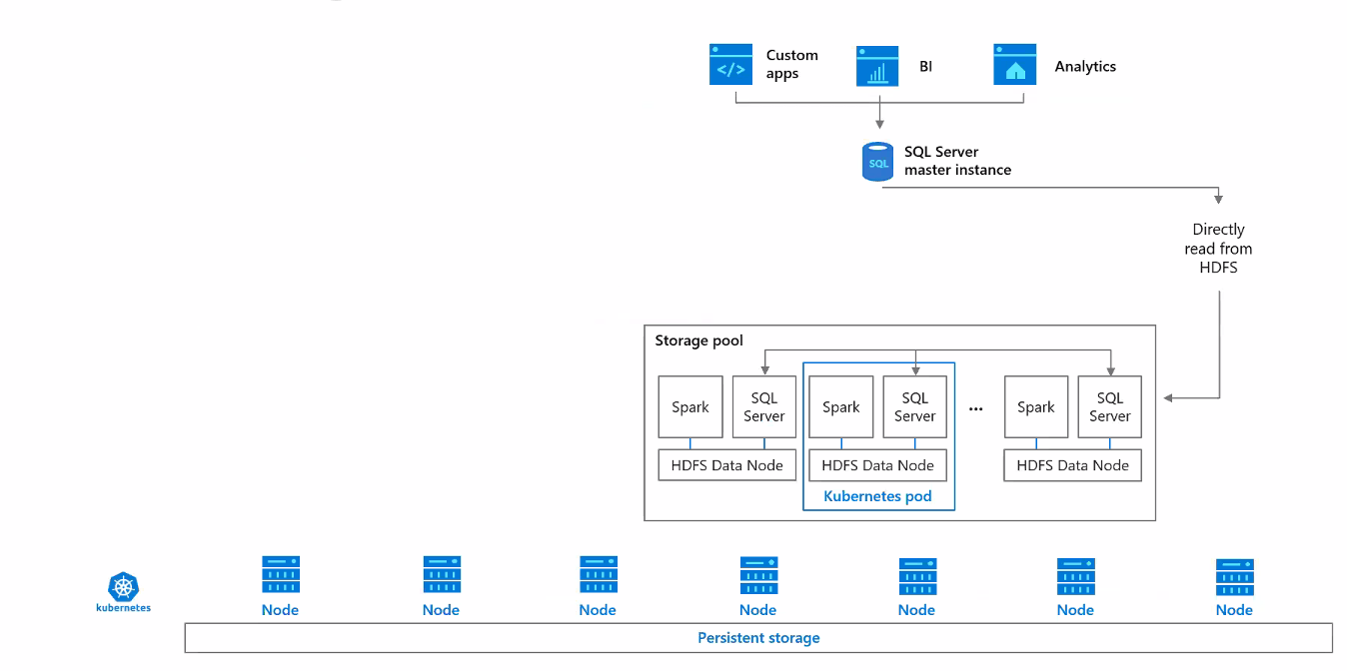
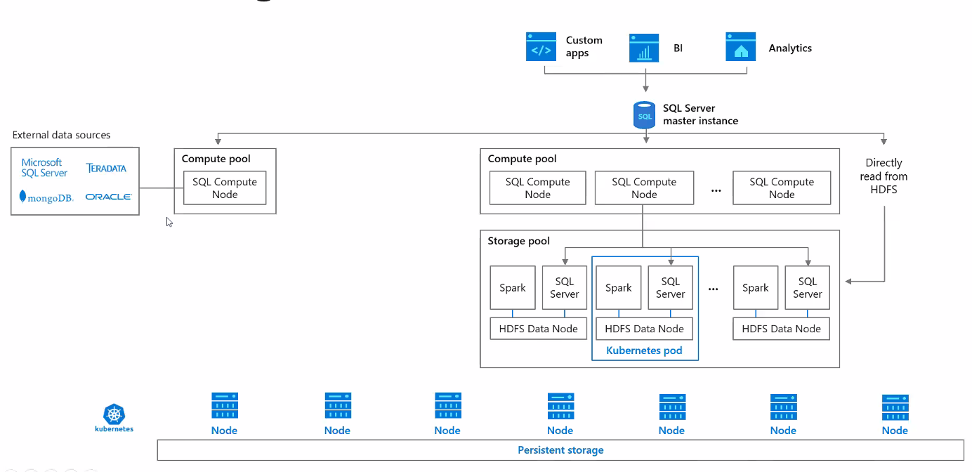
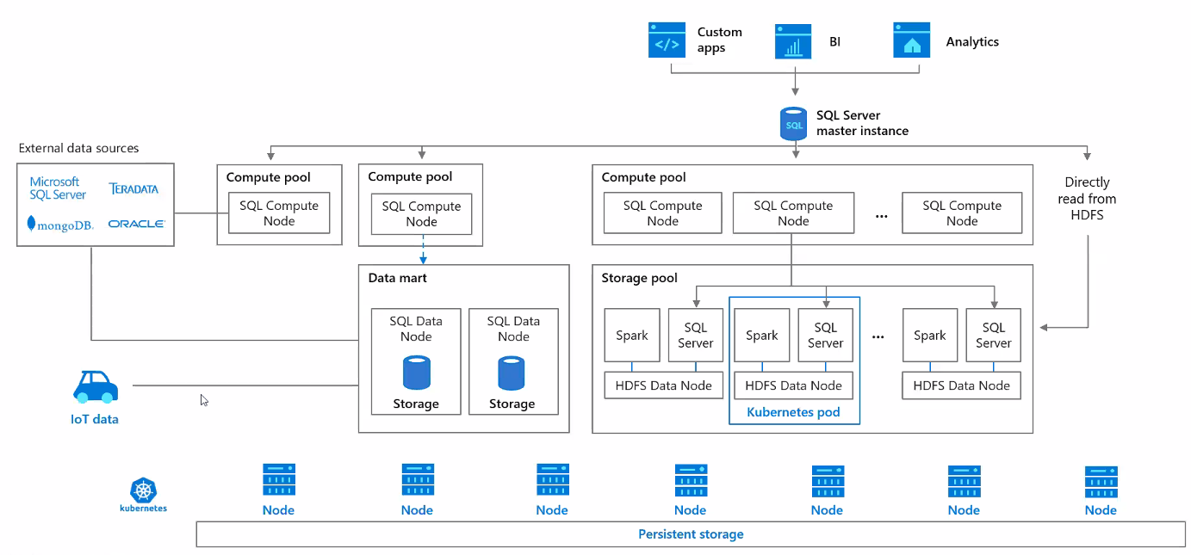
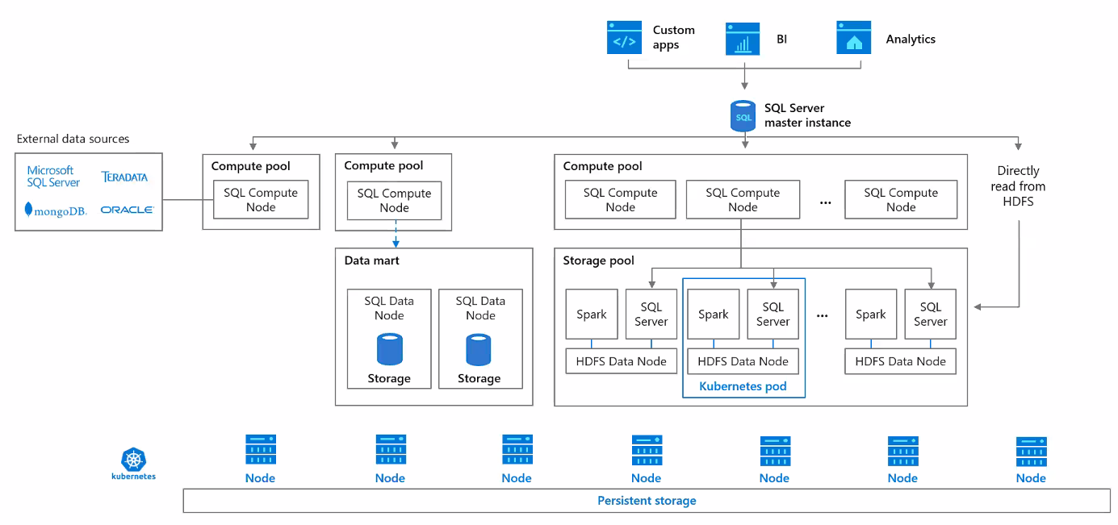
Big Data Clusters

Slide 11
sp_Configure Options
Trzy nowe opcje w sp_configure oraz sys.configurations:
“allow filesystem enumeration” – defaults to 1, can be 0 or 1. If you’re trying to host a secure SQL Server and you don’t want people looking at the file system, like say you’re running Azure SQL DB, you might want to disable folks from browsing the file system. This would be useful for other hosting providers, too.
“column encryption enclave type” – default 0, can be 0 or 1.
“polybase enabled” – default 0, can be 0 or 1. Polybase helps you get your Hadoop on, and is part of the new Big Data Cluster stuff.

Slide 12

SQL Server on Linux
Wsparcie dla replikacji
Wsparcie dla Microsoft Distributed Transaction Coordinator (MSDTC)
Always On Availability Group w kontenerach Docker z Kubernetes
Obsługa OpenLDAP dla dostawców AD innych firm
Uczenie maszynowe w systemie Linux
Nowy rejestr kontenerów
Powiadomienia o Memory pressure

Slide 13
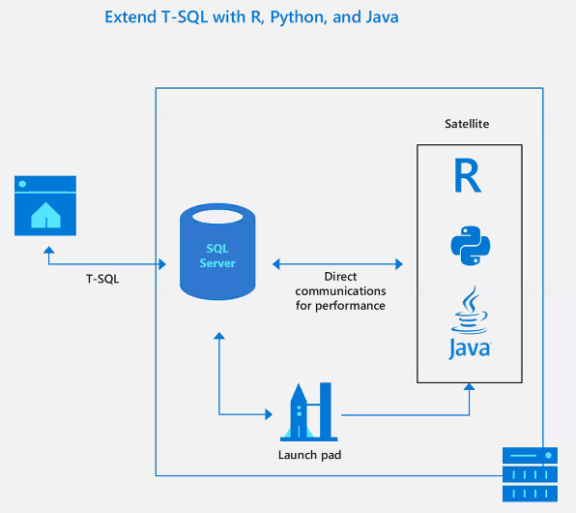
Rozszerzenie możliwości deweloperskich
Rozszerzenie możliwości baz grafowych
wsparcie dla UTF-8
Rozszerzenie serwisów Machine Learning
SQL Server Java extension
Notes:
Cluster on windows

Slide 14
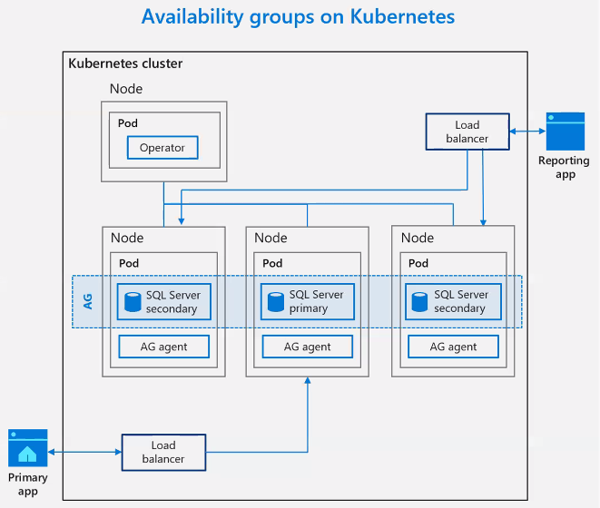
Wysoka dostępność
Wznawianie tworzenia indeksu online
Tworzenie i odbudowa indeksów Clustered Columnstore w trybie online
Ulepszenie Always On
Awaliabilyty group for Kubernetes
Planowane:
Przyspieszone odzyskiwanie danych
AGs dla systemowych baz danych

Slide 15
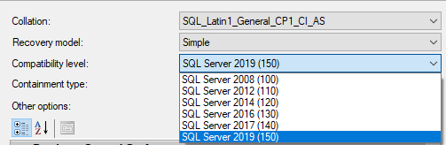
Database Engine
Database compatibility level
Poziom zgodności bazy danych z SQL Server 2019 to COMPATIBILITY_LEVEL 150.
Scripts:
ALTER DATABASE database_name SET COMPATIBILITY_LEVEL = 150;

Slide 16
Database Engine
Wsparcia dla UTF-8
Pełna obsługa szeroko stosowanego kodowania znaków UTF-8 jako kodowania importu lub eksportu, lub jako sortowanie na poziomie bazy danych lub kolumny dla danych tekstowych. Kod UTF-8 jest dozwolony w typach danych CHAR i VARCHAR i jest włączony podczas tworzenia lub zmiany sortowania obiektu w celu porównania z sufiksem UTF8. Na przykład LATIN1_GENERAL_100_CI_AS_SC do LATIN1_GENERAL_100_CI_AS_SC_UTF8. UTF-8 jest dostępny tylko dla Windows collations, które obsługują dodatkowe znaki, wprowadzone w SQL Server 2012.
NCHAR i NVARCHAR umożliwiają tylko kodowanie UTF-16 i pozostają niezmienione.
Notes:
Ta funkcja może zapewnić znaczne oszczędności w zakresie pamięci masowej, w zależności od używanego zestawu znaków. Na przykład zmiana istniejącego typu danych kolumny z łańcuchami ASCII z NCHAR (10) na CHAR (10) przy użyciu sortowania z włączoną obsługą UTF-8 przekłada się na prawie 50% zmniejszenie wymagań dotyczących pamięci masowej. Ta redukcja jest spowodowana tym, że NCHAR (10) wymaga 22 bajtów do przechowywania, podczas gdy CHAR (10) wymaga 12 bajtów dla tego samego ciągu znaków Unicode.

Slide 17
Database Engine
Clustered columnstore indexes (CCI)
Modyfikacja tabeli row-store na tabelę typu columnstore. Wymaga utworzenia clustered columnstore index (CCI), który był procesem offline w poprzednich wersjach SQL Server.
Wraz z nową wersją SQL Server 2019 oraz Azure SQL Database została wprowadzona możliwość tworzenia indeksu CCI w trybie online.
Przykłady nowych instrukcji Transact-SQL, których można użyć, to:
Tworzenie indeksu:
CREATE CLUSTERED COLUMNSTORE INDEX cci
ON <tableName>
WITH (ONLINE = ON);
Odbudowa indeksu:
ALTER INDEX cci
ON <tableName>
REBUILD WITH (ONLINE = ON);
Notes:
Obciążenie nie zostanie zablokowane, a wszystkie zmiany dokonane na bazowych danych zostaną w przejrzysty sposób dodane do docelowej tabeli kolumn.

Slide 18
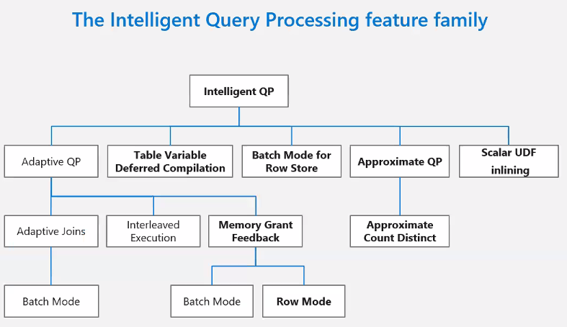
Database Engine – Intelligent query processing
Inteligentne przetwarzanie zapytań
Zdobywanie informacji o wydajności w dowolnym miejscu i czasie dzięki Lightweight Query Profiling
Przyspieszanie wydajności we/wy z pamięcią trwałą
Hybrydowa pula buforowa
Tempdb: zwiększenie szybkości działania (planowane)

Slide 19
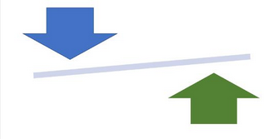
Intelligent query processing
Row mode memory grant feedback:
Przed SQL Server 2017, zapytania mogły wykonywać split danych na dysk lub zajmować zbyt dużą ilość pamięci w oparciu o słabe szacunki liczebności
MGF dostosuje przydziały pamięci
MDF usunie wycieki oraz zwiększy współbieżność dla przetwarzających się zapytań
Zmieni jedynie buforowany paln
Zapytania o przyznanie pamięci w trybie wierszowym rozszerzają się o funkcję sprzężenia zwrotnego z pamięci, wprowadzoną w SQL Server 2017 (14.x), poprzez dostosowanie wielkości akceptacji pamięci dla operatorów w trybie batch i row.
Xevents
Spill report, and updates by feedback
To disable ALTER DATABASE SCOPED CONFIGURATION SET
BATCH_MODE_MEMORY_GRANT_FEEDBACK= OFF
ROW_MODE_MEMORY_GRANT_FEEDBACK= OFF
Notes:
Row mode memory grant feedback:
W przypadku warunku nadmiernego nadpisania pamięci, jeśli przyznana pamięć jest więcej niż dwa razy większa od rzeczywistej używanej pamięci, informacja o akceptacji pamięci ponownie oblicza przydział pamięci. Kolejne egzekucje będą wymagać mniejszej ilości pamięci. W przypadku niedostatecznej wielkości pamięci, która powoduje rozlewanie na dysk, sprzężenie zwrotne z pamięci wyzwala ponowne obliczenie grantu pamięci. Kolejne egzekucje zażądają więcej pamięci. Ta funkcja jest domyślnie włączona w ramach poziomu zgodności bazy danych 150.
Zapytania o przyznanie pamięci w trybie wierszowym rozszerzają się o funkcję sprzężenia zwrotnego z pamięci, wprowadzoną w SQL Server 2017 (14.x), poprzez dostosowanie wielkości akceptacji pamięci dla operatorów w trybie batch i row.

Slide 20
Intelligent query processing
Approximate COUNT DISTINCT Funkcja przeznaczona dla dużych zbiorów danych. Została ona zoptymalizowana pod kątem zapytań w których spełnione są następujące warunki:
Zbiór danych o wielkości co najmniej miliona rekordów
Agreguje kolumnę lub kolumny, które zawierają dużą liczbę niepowtarzalnych rekordów
Reakcja jest bardziej krytyczna niż absolutna precyzja:
APPROX_COUNT_DISTINCT zwraca wyniki, które mieszczą się w 2% błędzie obliczeń
Zwraca przybliżoną wartość w czasie o wiele mniejszym niż czas potrzebny na wykonanie dokładnego obliczenia
Table variable deferred compilation Poprawa jakości planu oraz wydajności zapytań odwołujących się do zmiennych tabelarycznych. Podczas wstępnej optymalizacji i kompilacji funkcja ta będzie propagowała oszacowaną liczebność rekordów w oparciu o rzeczywistą liczbę wierszy w tabeli. Ta dokładna informacja zostanie wykorzystana podczas operacji wykonywanych na dalszych etapach.

Slide 21
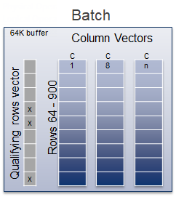
Database Engine
Intelligent query processing:
Batch mode on rowstore wykorzystanie przetwarzania wsadowego nie wymaga już indeksu kolumnowego.
Tryb batch pozwala operatorom zapytań pracować na paczce danych, zamiast pracy na pojedynczych rekordach.
Opcja te jest domyślnie włączona dla poziomu kompatybilności 150.
Heurystyka:
Przynajmniej jedna tabela posiada nie mniej niż 131072 wierszy
Istnieje przynajmniej jeden efektywny operator wsadowy:
(join, aggregate or window aggregate)
Co najmniej jedno z danych wejściowych powinno posiadać nie mniej niż 131072 rekordów.

Slide 22
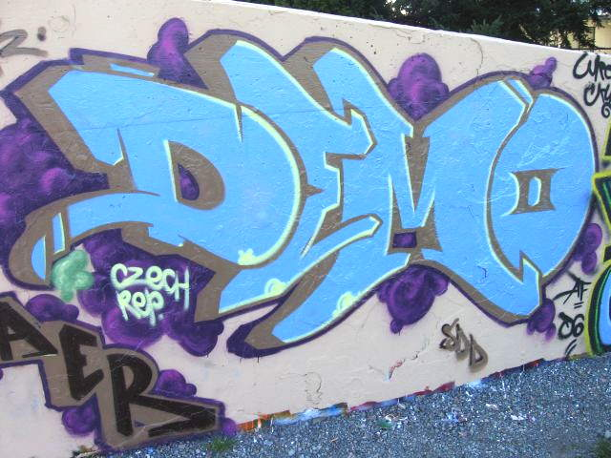
Przykłady

Slide 23
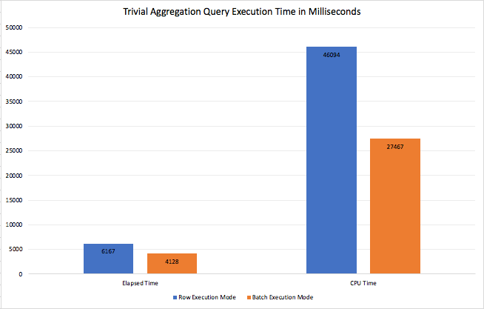
Batch mode on row store

Slide 24
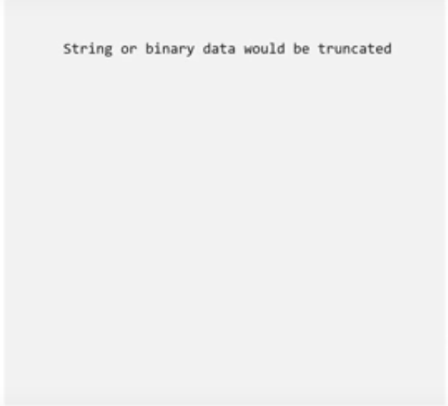
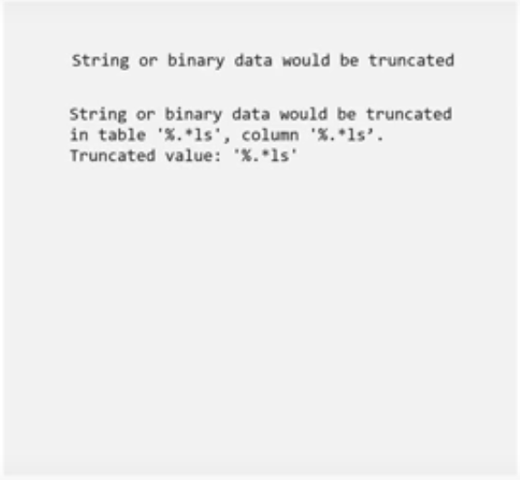
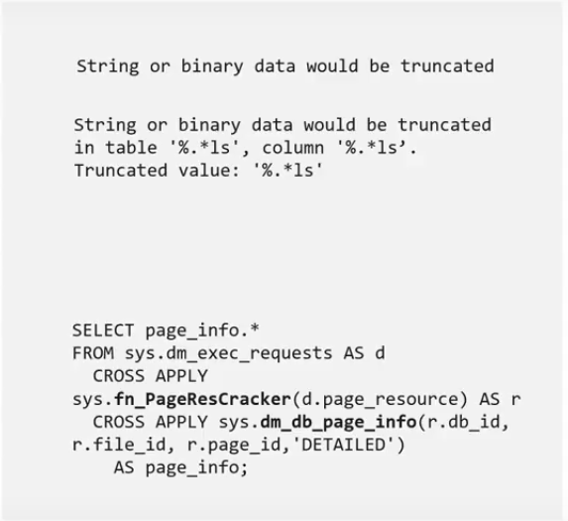
Nowości a sugestie uzytkowników
Statystyki Columnstore w DBCC CLONEDATABASE
Estymowany rozmiar kompresji dla indeksów kolumnowych
Diagnostyka blokowania auto-statystyki
Numer jeden w zgłoszeniach klienta (1000+ głosów) jest String Truncation
Trubeleshoot page resource waits dzięki nowemu wbudowanemu T-SQL

Slide 25
Przykłady

Slide 26
Ciekawe materiały
https://blogs.msdn.microsoft.com/buckwoody/2018/10/02/microsoft-ignite-2018-links-to-training/
https://docs.microsoft.com/en-us/sql/t-sql/statements/create-index-transact-sql?view=sqlallproducts-allversions#resumable-indexes
https://docs.microsoft.com/en-us/sql/relational-databases/security/sql-data-discovery-and-classification?view=sqlallproducts-allversions
http://docs.microsoft.com/sql/sql-server/what-s-new-in-sql-server-ver15
https://sqlservervnexteap.azurewebsites.net/

Slide 27
Dziękuję za uwagę ☺
Tomasz Waloszek
Tomasz.waloszek@dAtaCommunity.pl

